Slide 1
Сынып: 1
Сауат ашу
9 сабақ
Сабақтың тақырыбы:Біздің кафе
Буын

Slide 2
Сабақтың мақсаты:
Тыңдалған мәтіннің мазмұнын түсініп,өз көзқарасын білдіру.
Буынның дауысты дыбысқа негізделетінін түсіну.
Сөздегі буын санын анықтау,дұрыс буынға бөліп жазу

Slide 3


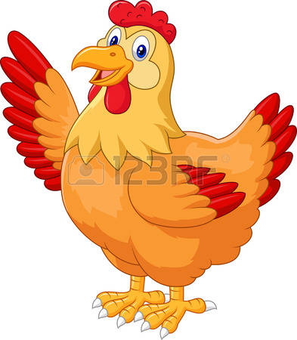



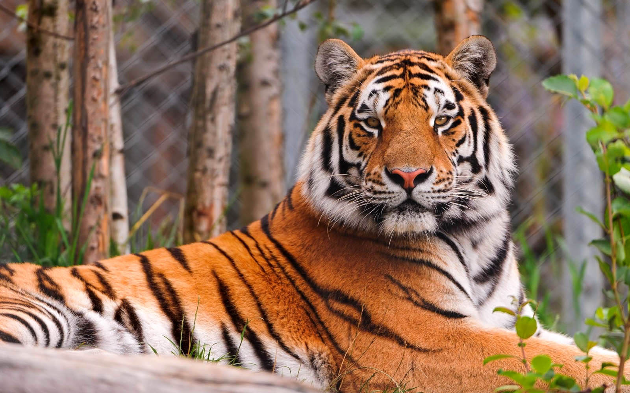



Буын дауысты дыбысқа негізделеді
1
1
гүл
2
2
тауық
жолбарыс
3
3

Slide 4
Сөзде қанша дауысты дыбыс болса,сонша буын болады.

Slide 5
- Әли менің де кафеге барғым келіп тұр.
- Жоқ, Мерей. Кафеге үлкендермен бірге бару керек.Одан да балалармен ақылдасып,сыныбымыздың ішінен өз кафемізді жасап алайық.
- Оны қалай жасаймыз?Кафеге не керек?
- Болашақ кафеміздің немен жабдықталатынын төмендегі суреттен көре аласың.

Slide 6
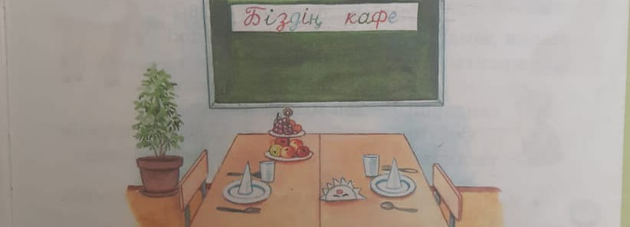
«Біздің кафе» бұрышы
1-жаттығу.Суретке қараңдар.Үйде «Біздің кафе» бұрышын қалай жасауға болатынын тірек сөздерге сүйеніп,айтып көріңдер
дәмді
Астарыңыз дәмді болсын!
ыдыстар
тағамдар
дастархан

Slide 7
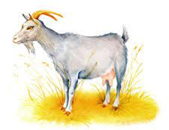
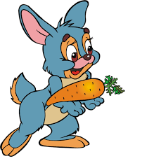
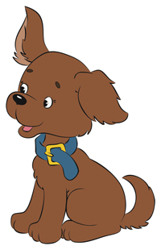
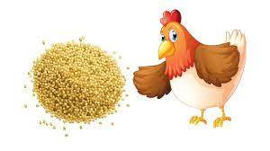

2-жаттығу.Әңгімені тыңда.
Не дәмді?
Жас шыбықтың қабығынан дәмді не болушы еді!
Бірің де білмейсің.
Күтірлетіп жейтін сәбізден артық ештеңе жоқ!
Кеміріп жейтін сүйекке не жетсін!
Шіркін,
қою сүтті айтсаңдаршы!
Ең дәмді тамақ тары!

Slide 8
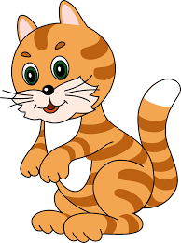
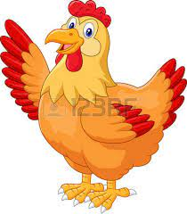
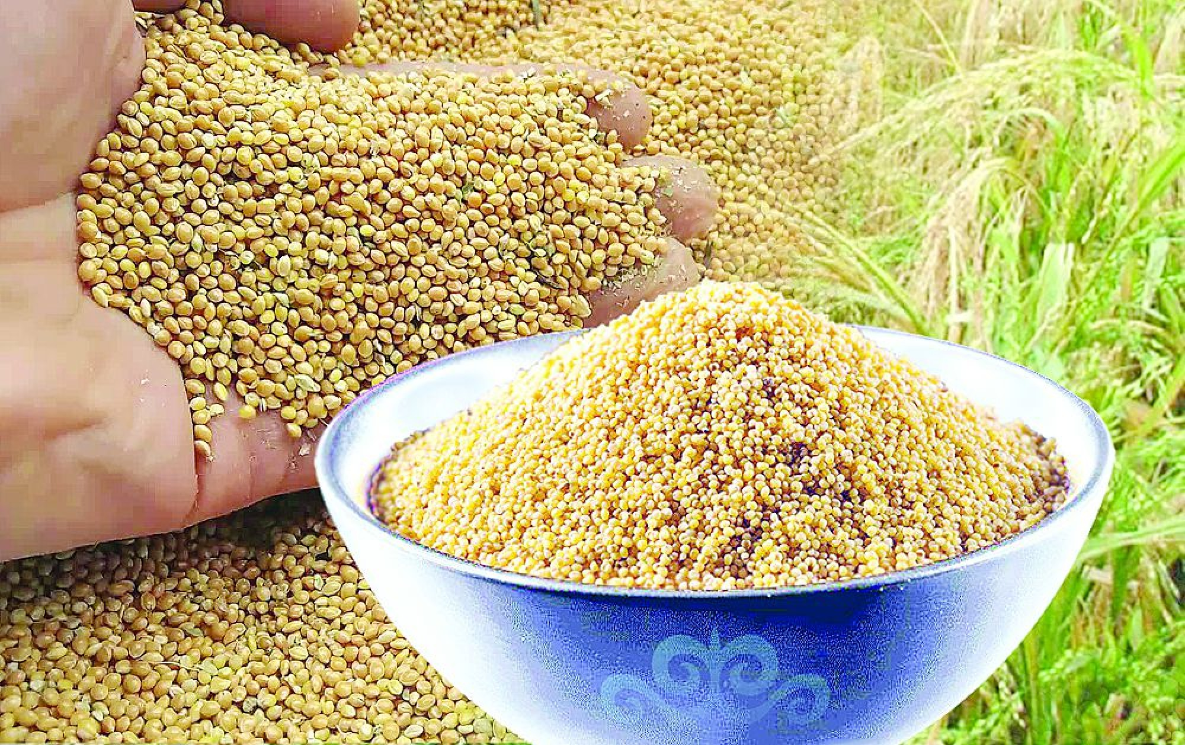

Суреттегі заттардың атауын буынға бөліп жаз.
Та-уық
Дескриптор
Сөздерді буынға бөледі.

Slide 9

Дәптермен жұмыс
3-жаттығу. Сөйлемдерді көшіріп жаз.Сөйлемдегі сөздердің буын санын анықта.
Тары адам ағзасына пайдалы.
Тарыдан түрлі тағамдар жасалады.

Slide 10
«Екі жауаптың бірін таңда»
2 дыбыс 2 әріп
2 әріп 3 дыбыс
3
2
Мы-сық
Тар-ы
Кафе сөзінде неше буын бар?
«Аю» сөзінде неше әріп,неше дыбыс бар
Дұрыс буынға бөлінген сөзді көрсет

Slide 11


